Slide 1
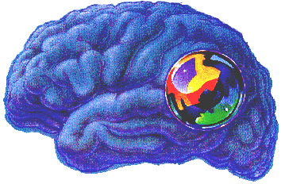
Prikkels en Overprikkeling
24-06-2024
Mario Pietersma – ketencoördinator Leeuwarden en coördinator Breinlijnteam Friesland en NOP/Urk

Slide 2
Achtereenvolgens
Prikkels…
Hoe komen prikkels binnen?
Prikkelverwerking
Verminderde mentale belastbaarheid
Overprikkeling
Hoe ga je ermee om?
Notes:
Ronnie

Slide 3
Hoe komen prikkels binnen?
Zintuigen
Ogen – zien
Oren – horen
Neus – ruiken
Mond – proeven
Huid - voelen
Notes:
Janet

Slide 4
Prikkelverwerking
Prikkel
→ begrijpen
→ zoeken in het geheugen
→ antwoord selecteren
→ gedrag voorbereiden
→ reactie
Input – verwerking - output
Input: je ziet een trein aankomen
Verwerking: je wil de trein halen
Output: je rent naar de trein
Hoe lang duurt dit proces?
Notes:
Janet

Slide 5
Prikkelverwerking = Filteren
Filter
Thalamus
Amygdala
Hersenstam
Notes:
Janet
‘Ieder mens heeft een ingebouwd filter. Veel van wat er om ons heen gebeurt, komt niet binnen. dat is maar goed ook. Als je aan alles aandacht zou besteden, word je gek’. Bij mensen die snel overprikkeld raken, werkt het filter minder goed. ‘Er komt dus meer informatie binnen.’ Judith Homberg Radboudumc.

Slide 6
Over prikkels gesproken….
https://youtu.be/45TuxUAjjYo
Notes:
Janet
We weten dat na hersenletsel heel veel mensen klachten hebben met betrekking tot (zintuiglijke) overprikkeling.
Het is moeilijk precies te schatten hoeveel mensen dat zijn omdat er op dit moment nog geen goede test beschikbaar is.

Slide 7
Mentale belastbaarheid
Het vermogen van onze hersenen om prikkels goed te verwerken
Het vermogen van onze hersenen om prikkels goed te interpreteren
Het vermogen van onze hersenen om juist te reageren op de prikkels
Notes:
Ronnie
Overprikkeling gaat vaak gepaard met hoofdpijn, vermoeidheid, stress, verminderde concentratie, slaapproblemen, onrust, en het overlopen van emoties.
Bij sommige mensen leidt dit tot tijdelijke uitvalsverschijnselen, koorts, overgeven of een epileptische aanval.
Afhankelijk van de mate van overprikkeling, persoonlijke factoren, en de mate van rust of ‘onderprikkeling’ kan de duur van persoon tot persoon heel wisselend zijn.
Voor sommige mensen houden de gevolgen van overprikkeling uren tot dagen aan.
Ook is er groep mensen die dagen tot weken ernstige klachten blijft houden, met uitschieters van zelf jaren.
Helaas is nog te weinig onderzoek gedaan om precies te achterhalen wat nu de belangrijkste factoren of voorspellers zijn voor de duur en de persoonlijke verschillen.

Slide 8
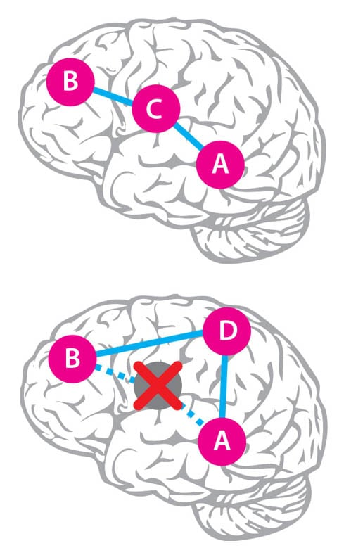
Hoe ontstaat vermoeidheid na hersenletsel

Slide 9
Verminderde mentale belastbaarheid
Het vermogen om prikkels te verwerken is verminderd
Het kost hersenen meer tijd en energie om prikkels te verwerken
Resultaat: file in je hoofd…
Notes:
Ronnie

Slide 10
En toch ook overprikkeld
Slecht werkende filter waardoor meer prikkels binnen komen
Snel afgeleid zijn tijdens een activiteit
Vergeten wat je net hebt gehoord of waar je spullen hebt neergelegd
Last van harde geluiden en fel licht
Sneller “gevaar” voelen

Slide 11
Verminderde belastbaarheid
Sneller moe worden
Energie accu laadt niet op
Lichamelijke vermoeidheid
bekend, tastbaar
Mentale vermoeidheid
nieuw, ongrijpbaar
Wat merk jij als de vermoeidheid toeneemt?
Notes:
Janet

Slide 12
Maar wat te doen?
Afhankelijk van de situatie
Onderzoek
Neuro-optometrist of Gespecialiseerd audioloog
….
Behandeling
Ergotherapie of Gedragstherapeut
Hersenz
…
Begeleiding
NAH coach of Wijkverpleegkundige
Casemanager
….

Slide 13
En actueel
Prikkelplan – Hersenstichting
https://www.hersenstichting.nl/prikkelplan/

Slide 14
Hoe ga je ermee om?
Belastbaarheid in balans
Energie accu opladen
Soorten activiteiten
Lichamelijke, mentale inspanning, ontspanning, rust
Activiteiten afwisselen en variëren
over dag en week
Notes:
Janet

Slide 15
Hoe ga je ermee om?
Hulpmiddelen
Oordopjes, noise cancelling, “Witte ruis” op spotify
Slaapmasker
Lichten dimmen, zonnebril op
Juiste plek in een ruimte (restaurant, theater, museum)
Notes:
anet
Noise-cancelling koptelefoons werken als een extra filter.
Ze houden dus auditieve prikkels tegen, zodat deze sowieso niet meer verwerkt hoeven te worden door de hersenen en dus niet de competitie om aandacht of bewuste verwerking aangaan.
GERICHT de koptelefoon gebruiken zal VOORAL POSITIEF werken; bij een klus die je aandacht vereist of een drukke situatie zal dit je prestatie verbeteren en overprikkelingskans verminderen.
Als de koptelefoon langdurig wordt gebruikt is de overgang naar de ‘echte prikkels’ groter. Er is geen bewijs dat dit ook leidt tot blijvende overgevoeligheid, maar het gevoel dat het dan extra hard binnenkort zal er zeker zijn.
Heel LANGZAAM wennen aan prikkels is BELANGRIJK, dat prikkelhoeveelheid langzaam wordt opgebouwd ook.
Het continu dragen van de koptelefoon is dus geen advies

Slide 16
Bedankt en …
neem contact op met: https://www.breinlijn.nl/

